Slide 1


Bando Erasmus+
Traineeship
2025/2026

Slide 2




Che cos’è Erasmus+ Traineeship?
Programma Europeo
Tirocini e Stage
Un'iniziativa dell'Unione Europea per promuovere la mobilità e l'apprendimento all'estero.
Offre la possibilità di svolgere tirocini professionali in aziende, enti di ricerca o università partner in tutta Europa.
Sviluppo di Competenze
Durata Flessibile
L'obiettivo principale è sviluppare competenze professionali, linguistiche e interculturali essenziali per il futuro lavorativo.
La mobilità può variare da un minimo di 2 a un massimo di 12 mesi, adattandosi alle esigenze dello studente.

Slide 3
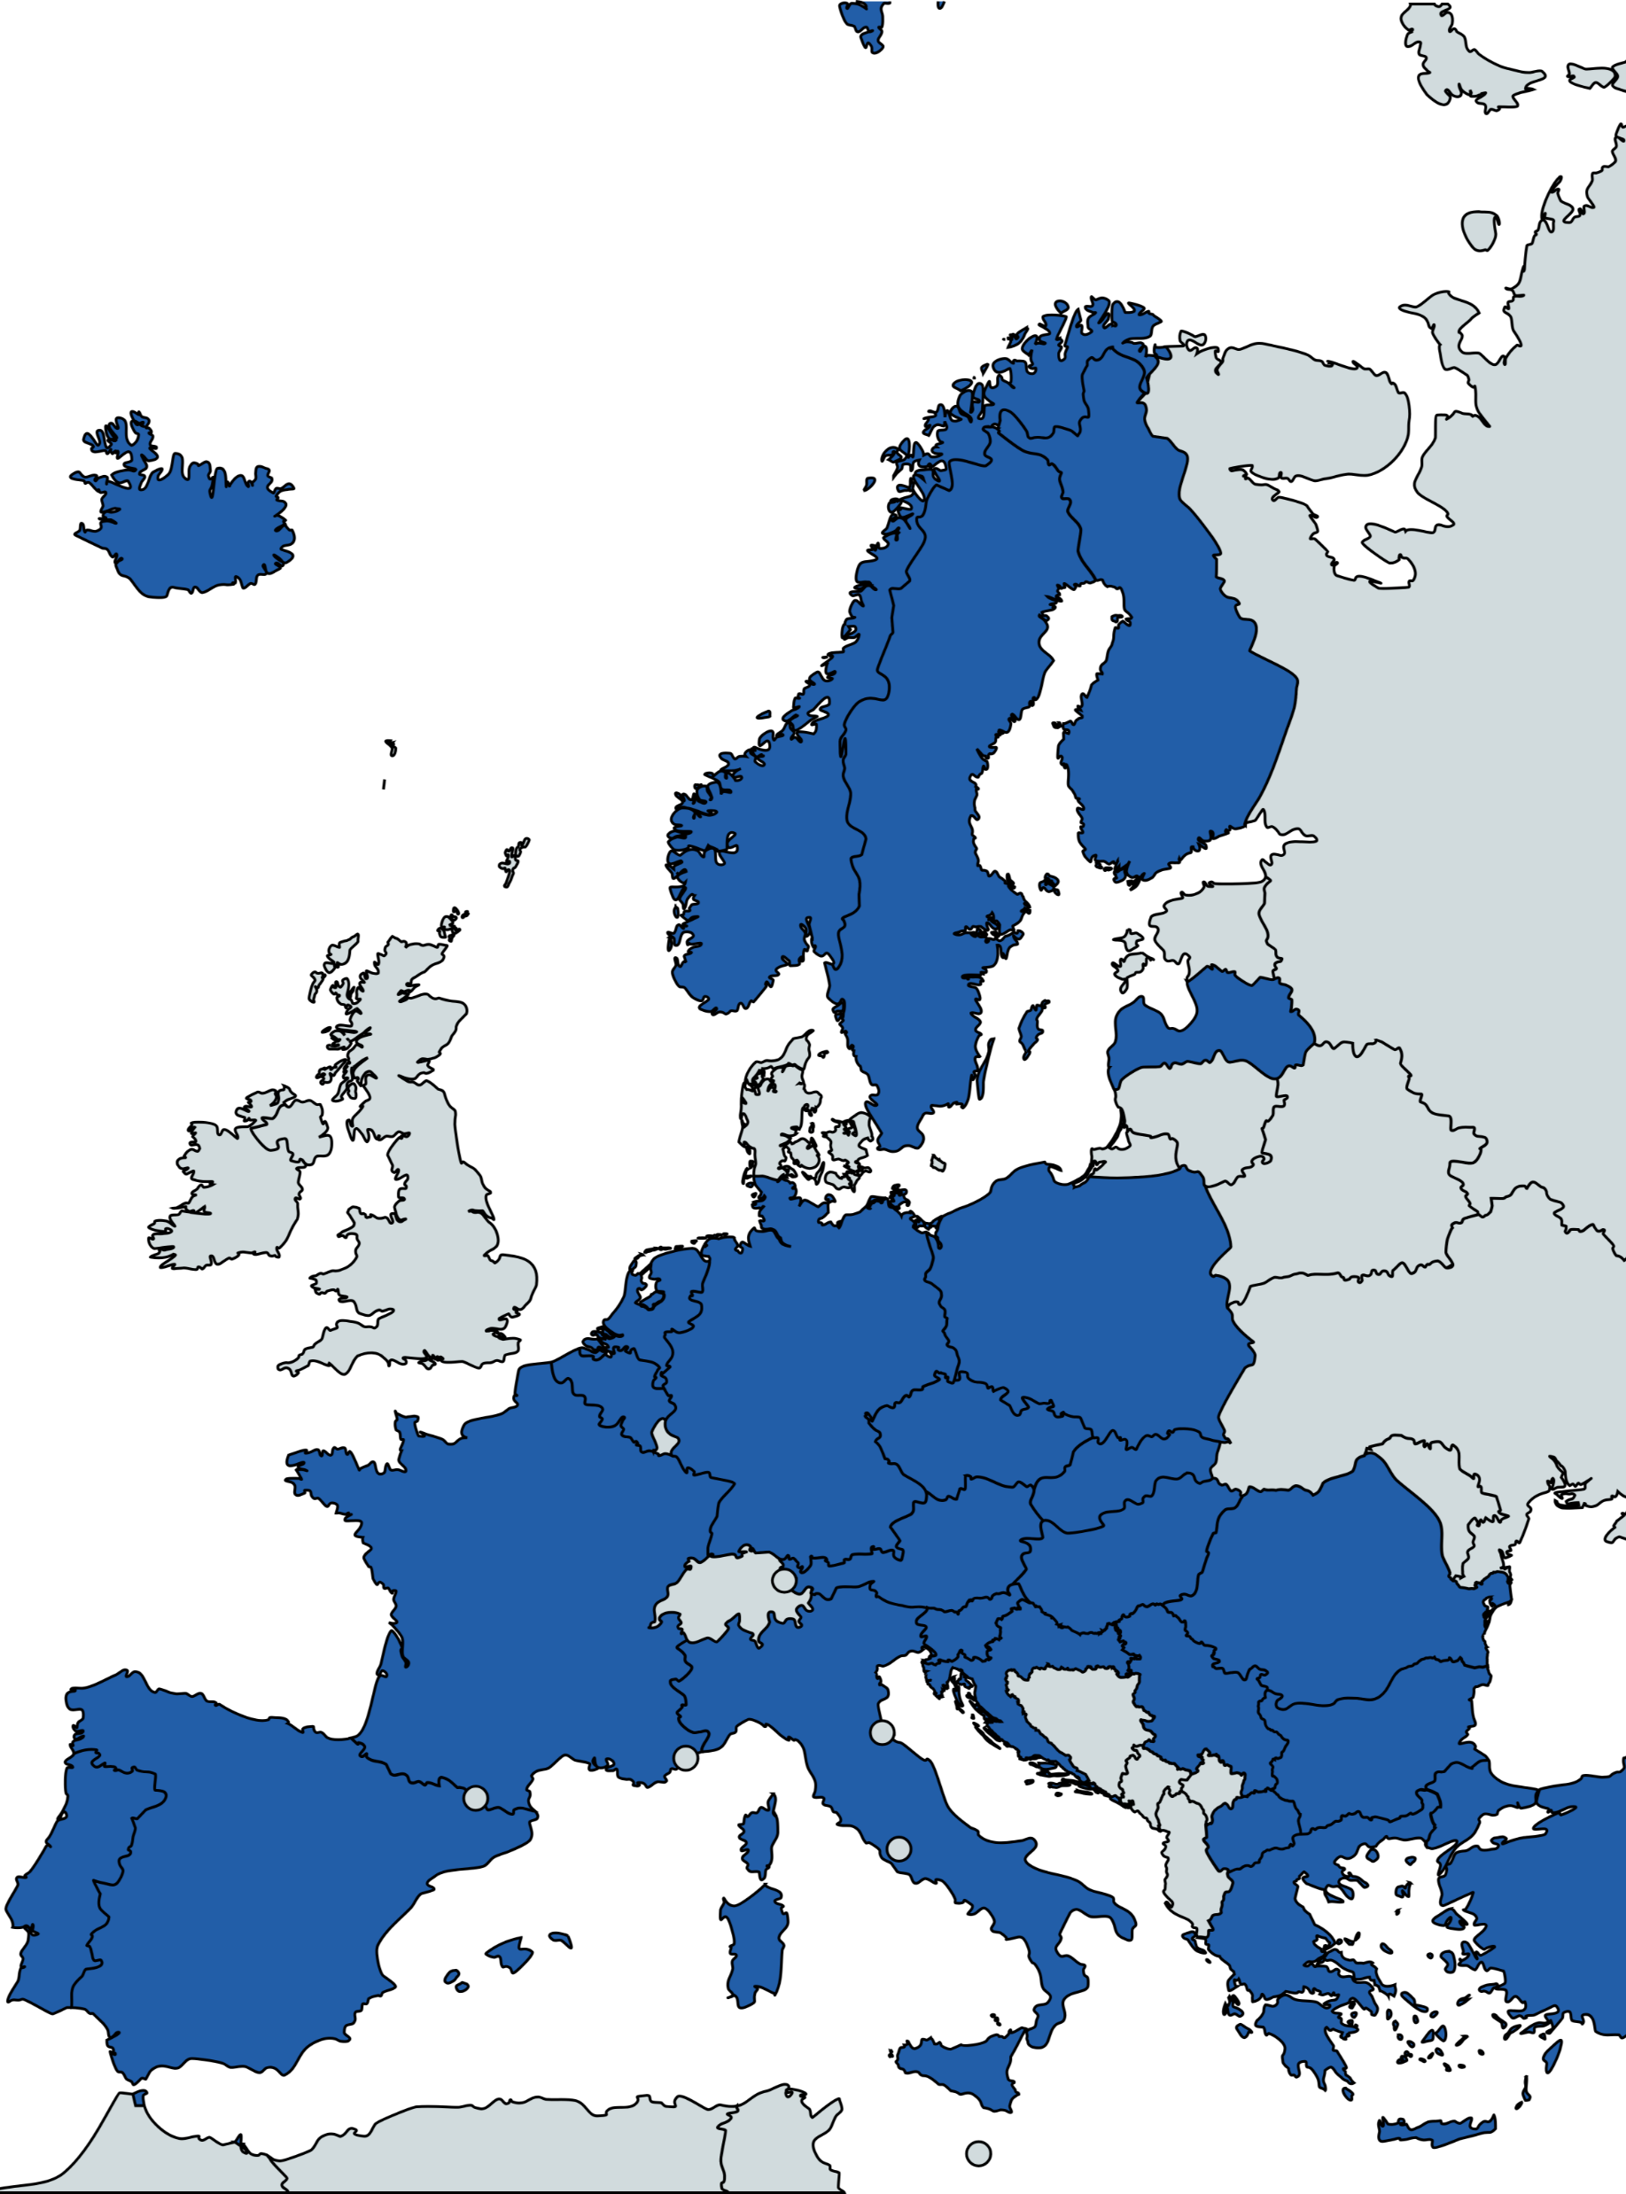
Chi può partecipare?
Studenti
Regolarmente iscritti all’Università Mediterranea di Reggio Calabria.
Laureandi
Anche chi ha conseguito la laurea da meno di 12 mesi può candidarsi.
Ogni Ciclo di Studio
Aperto a studenti di laurea triennale, magistrale e dottorato.
Destinazioni
La mobilità è possibile in tutti i Paesi dell’Unione Europea e nei Paesi associati al programma Erasmus+.

Slide 4
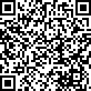


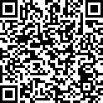


Come partecipare?
Leggi attentamente il bando e scarica la Domanda di Candidatura sul portale dell'amministrazione trasparente di ateneo
Pagina del bando
Visiona gli Elenchi orientativi di Enti e Aziende che hanno dato la loro disponibilità ad ospitare studenti per attività di tirocinio o fatti consigliare dai tuoi docenti
Proponi la tua scelta al delegato Erasmus del tuo dipartimento e compila il Learning Agreement (è presente anche una comoda guida alla compilazione)
Pagina web
Erasmus+
Traineeship
Compila anche il Company Agreement se intendi effettuare la mobilità presso un ente non universitario, che dovrà essere compilato dall’ente ospitante

Slide 5



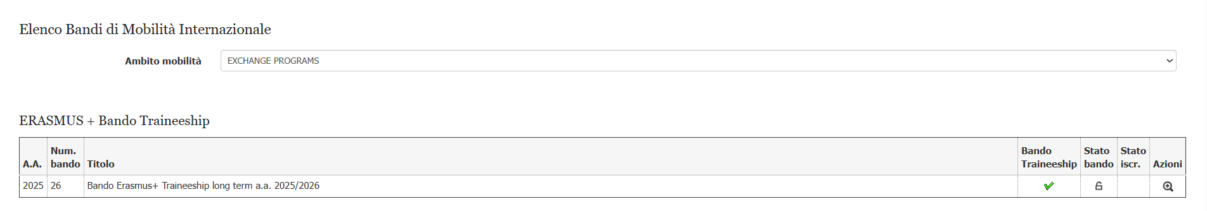
Procedura Esse3
1
Accedi sulla piattaforma Esse3 e vai ai bandi di mobilità outgoing
Pagina del bando
2
Seleziona come Ambito di mobilità EXCHANGE PROGRAMS
e vai al bando di interesse cliccando sulla lente di ingrandimento
Pagina web
Erasmus+
Traineeship

Slide 6
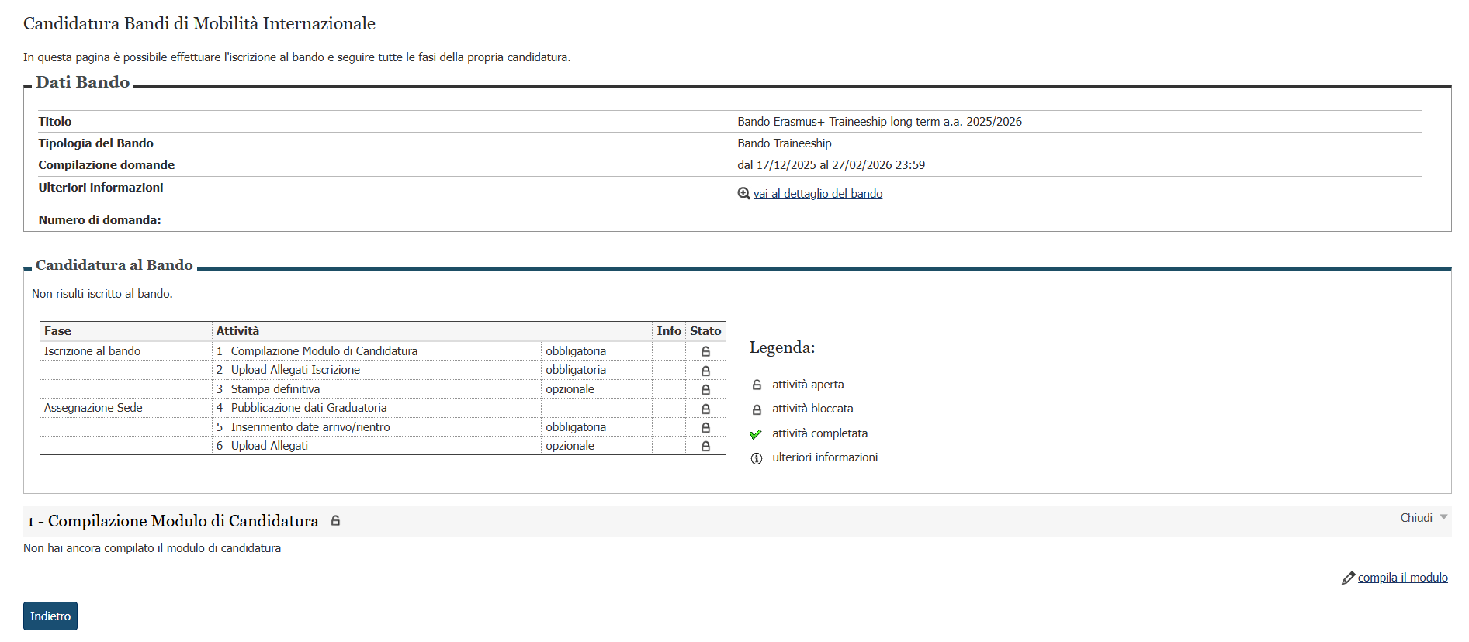
Procedura Esse3
(In questa scheda potrai fare domanda per il bando e visualizzarne lo stato)
Pagina del bando
Pagina web
Erasmus+
Traineeship
3
Clicca su «compila il modulo» per compilare il modulo di candidatura

Slide 7
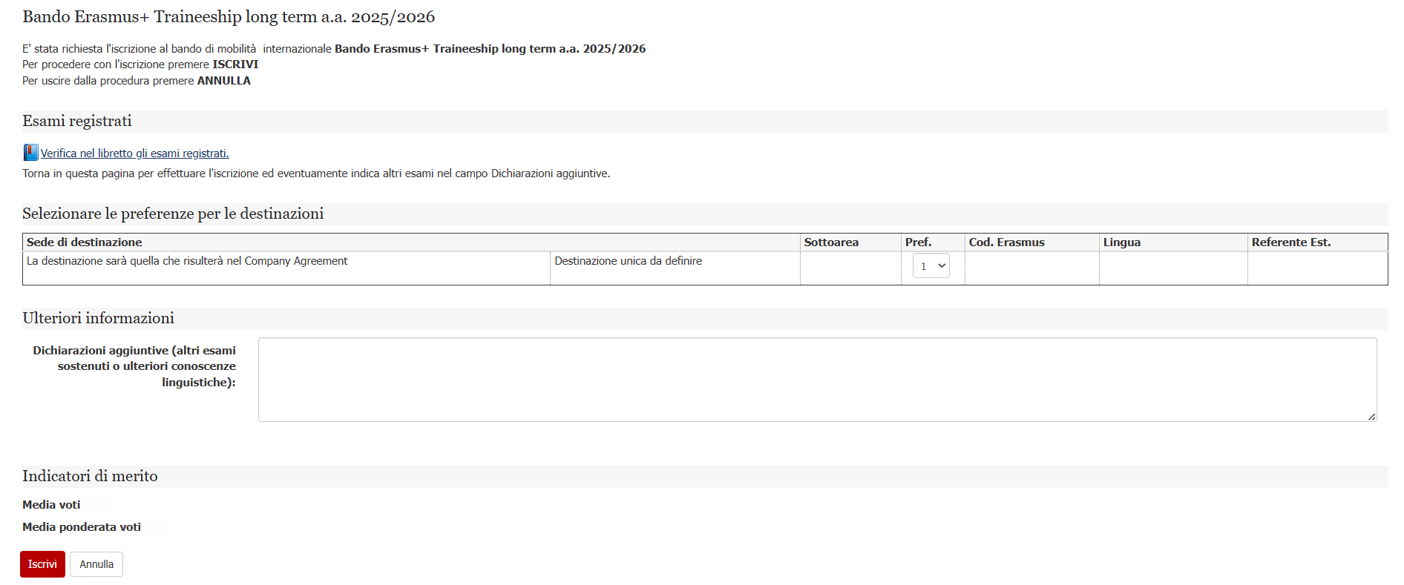
Procedura Esse3
4
Inserisci "1" e clicca "Iscrivi" per procedere
Pagina del bando
Pagina web
Erasmus+
Traineeship
!
La sede scelta sarà inserita successivamente d'ufficio

Slide 8
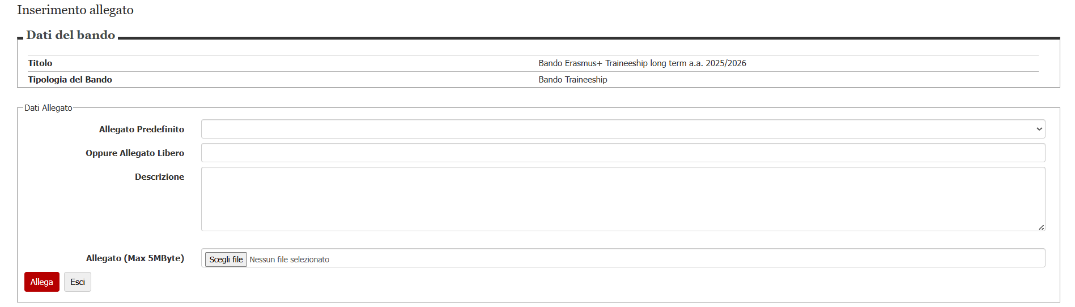
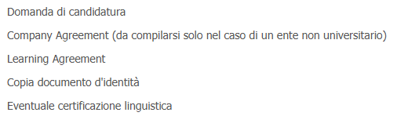
Procedura Esse3
5
Carica singolarmente la Domanda di Candidatura
e il Learning Agreement (ed eventualmente anche il Company Agreement)
Pagina del bando
Pagina web
Erasmus+
Traineeship
Il Learning Agreement deve essere già firmato da tutti i soggetti (studente, delegato Erasmus, ente ospitante)
!

Slide 9
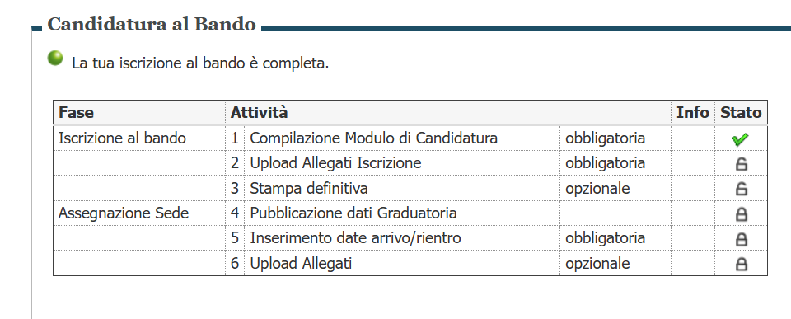
Procedura Esse3
Una volta terminati questi passaggi e visualizzato il seguente messaggio, la procedura di candidatura sarà conclusa con successo!
Pagina del bando
Pagina web
Erasmus+
Traineeship
!
Il termine ultimo per la presentazione della domanda è il 27 febbraio 2026

Slide 10

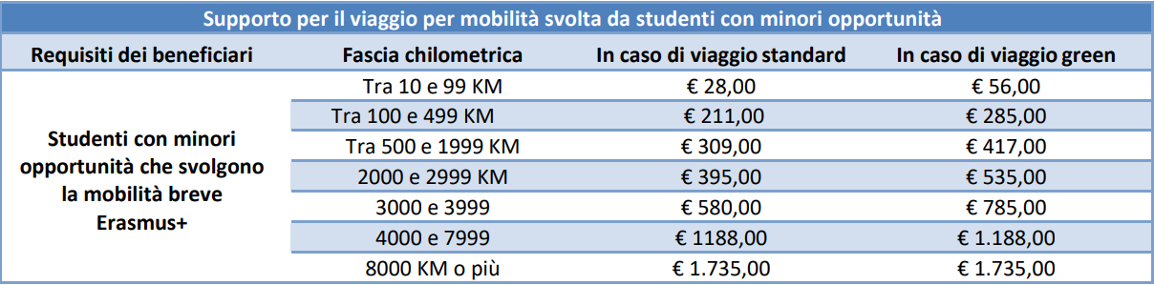
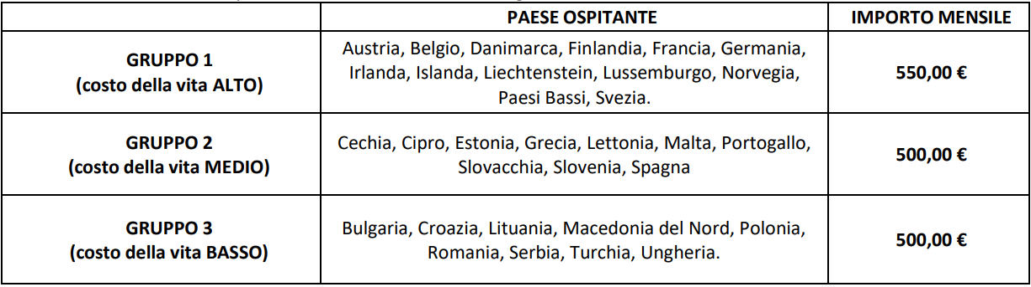


Vantaggi per gli studenti
Contributo Economico
Un contributo per il viaggio una tantum in base alla distanza del paese di destinazione
Un contributo finanziario Erasmus+ in base al costo della vita del paese di destinazione.
https://erasmus-plus.ec.europa.eu/resources-and-tools/distance-calculator
Un contributo aggiuntivo di 250€ mensili per studenti beneficiari con un ISEE fino a 27.948,60 €
Sostegno Linguistico (OLS)
Accesso a corsi online gratuiti per migliorare le proprie competenze linguistiche
Esperienza Internazionale
Un'opportunità unica per arricchire il proprio curriculum e acquisire competenze apprezzate nel mondo del lavoro.

Slide 11
Consigli per la tua mobilità
Resta Aggiornato
Ricerca Alloggio
Impara la Lingua Locale
Consulta frequentemente la pagina del bando sul portale amministrazione trasparente per aggiornamenti.
Inizia la ricerca di un alloggio con largo anticipo, utilizzando piattaforme dedicate, come ErasmusIntern e Drop’pin@EURES.
Familiarizza con le basi della lingua del paese ospitante per un'integrazione più facile.
Gestisci il Budget
Mantieni i Contatti
Documenta l'Esperienza
Pianifica e tieni traccia delle spese che dovrai sostenere per la mobilità.
Resta in contatto con i referenti di UniRC e dell'ente ospitante per qualsiasi necessità. Rivolgiti al Responsabile Erasmus+ del tuo Dipartimento per consigli e supporto personalizzato.
Conserva tutti i documenti necessari per il riconoscimento dei CFU al tuo rientro.

Slide 12

Pronti a partire?
Erasmus+ Traineeship è un'opportunità unica per la tua crescita professionale e personale. Non lasciartela sfuggire!
Contatta l'Ufficio Relazioni internazionali
Il nostro team è a tua disposizione per rispondere a tutte le tue domande e fornirti supporto durante il processo di candidatura.
Orari di apertura al pubblico:
Martedì 9-11 e 15-16
Mercoledì 9-11
Contatti
E-mail: erasmus@unirc.it
Tel: +39 0965 169 1264-5
📧
🕒
📞
📍
Puoi trovarci all’interno della Cittadella Universitaria
In Stecca 4 piano terra (ingresso di fronte alla Torre 4)
Preparati a vivere un'esperienza che può cambiare il tuo futuro!

